Slide 1
ТЕМА 4. МОДЕЛИ УПРАВЛЕНИЯ ЗАПАСАМИ
окончание

Slide 2
4.6. Модели с вероятностным спросом. Непрерывный спрос. Дискретный спрос.
4.7. Штраф по вероятности дефицита. Штраф по времени дефицита

Slide 3
4.6. Модели с вероятностным спросом. Непрерывный спрос. Дискретный спрос.
Типы моделей управления запасами зависят от характера спроса

Slide 4
Модель управления запасами классифицируется от характера спроса, который может быть детерминированным, либо вероятностным

Slide 5
Вероятностные модели управления запасами, основания на пополнение уровня обслуживания.
Резервный запас – это величина постоянно поддерживаемая дополнительно к ожидаемой потребности.
Уровень обслуживания – это доля или процент от общей величины спроса, которые можно реально получить из резервного запаса.

Slide 6
пример
Если наибольшая годовая потребность в каком-либо изделии составляет 1000 штук, то 95% уровень обслуживания будет означать, что 950 штук можно будет получить из наличного запаса, а 50 штук не хватит.

Slide 7
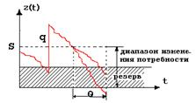
Модель с фиксированным объёмом заказа и концепция уровня обслуживания

Slide 8
Точка заказа S определяется по формуле:
средняя потребность в единицу времени;
средняя продолжительность заготовительного периода;
z - число стандартных отклонений спроса в резервном запасе для заданного уровня обслуживания;
стандартное отклонение спроса в течение заготовительного периода.

Slide 9
Значение определяется в зависимости от условий задачи по одной из 3 формул:
Если изменяется только спрос, а продолжительность заготовительного периода постоянна.
- стандартное отклонение спроса в единицу времени.
2. Если изменяется только заготовительный период, а спрос постоянен, то:
3. Когда изменяется и спрос и заготовительный период, то:

Slide 10
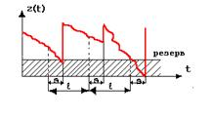
Модель с фиксированной периодичностью и концепция уровня обслуживания

Slide 11
Объемов заказов такой модели можно представить
l – промежуток времени между подачей заявок
– отклонение спроса в период времени в течении цикла заказа и заготовительного периода
Z – текущий уровень запаса

Slide 12
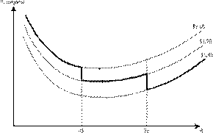
Модель, учитывающая количественные скидки
Количественные скидки – снижение закупочной цены при покупке более крупных партий товара.
Когда условия предполагают наличие количественных скидок, для каждой закупочной цены имеется отдельная U-образная кривая общих расходов (рисунок).
Рисунок – Кривые общих затрат в модели количественных скидок
Кривые подняты на разный уровень - меньшая закупочная цена поднимает кривую общий расходов на меньший уровень, большая - на больший.
Цель модели количественных скидок – определение такого объема заказа, который даст минимальные общие расхода для всего набора кривых.

Slide 13
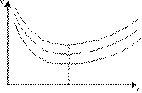
Первый вариант - стоимость хранения (b) постоянна и не зависит от закупочной цены.
Рисунок – Первый вариант модели количественных скидок. Кривые общих затрат
Кривые общих расходов отличаются лишь тем, что более низкие закупочные цены отражены на более низкой кривой общих расходов.
Процедура оптимального объема партии состоит в следующем.
1. По формуле Уилсона рассчитать q – единую точку минимума для всех кривых.
2. Поскольку диапазоны цен не перекрываются, только одна закупочная цена будет иметь рассчитанную точку q в своём реальном диапазоне. Если реальный q находится в наименьшем диапазоне цен, то это и будет оптимальный объем заказа q*.

Slide 14
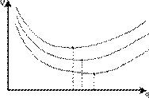
Второй вариант модели стоимость хранения определяется как процент от закупочной цены.
Рисунок – Второй вариант модели количественных скидок. Кривые общих затрат
Каждая кривая будет иметь свою точку минимума;
по мере снижения закупочной цены каждая последующая точка минимума будет располагаться справа от предыдущей точки, находящейся на более высокой кривой.
Процедура определения оптимального объема заказа:
1. Начиная с наименьшей цены, рассчитывать по формуле Уилсона точку минимума для каждого диапазона цен, пока не отыщется реальный q (т.е. пока полученное значение q не попадет в реальный диапазон объема партии для своей цены).
2. Если реален q для самой низкой цены, то он и будет оптимальным объемом заказа q*.

Slide 15
Непрерывный спрос на товар
Определение оптимального уровня запаса базируется на понятии "вероятность неисчерпания запаса" (в некоторых источниках эта величина именуется "уровнем обслуживания").
"Вероятность неисчерпания" - это вероятность того, что спрос не превысит уровень запаса.
В однопериодной модели оптимальным считается такой уровень запаса, при котором "вероятность неисчерпания" равна соотношению:
P =
где P - "вероятность неисчерпания запаса";
C_{s} - издержки, связанные с недостаточным запасом, на единицу продукции;
C_{e} - издержки, связанные с избыточным запасом, на единицу продукции

Slide 16
Оптимальный уровень запаса представляется для случая равномерного спроса:
Выбор уровня запаса – с одной стороны- издержки (C_{e}) от избыточных запасов, с другой- издержки от недостатка C_{s}. Оптимальный уровень запаса уравновешивает оба вида издержек, как это показано на рисунке.
Рисунок – "Вероятность неисчерпания" и оптимальный объем партии в однопериодной модели

Slide 17
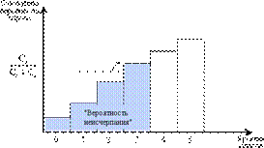
Дискретный спрос на товар
Когда спрос на хранимый товар скорее является дискретным, чем непрерывным, величина запаса обычно не совпадает с реально возможным уровнем запаса.
В этом случае выбирается большее из двух ближайших значений (рисунок).
Рисунок – Схема нахождения оптимального объема партии в однопериодной модели с дискретным характером спроса

Slide 18
4.7. Штраф по вероятности дефицита. Штраф по времени дефицита
САМОСТОЯТЕЛЬНАЯ ПОДГОТОВКА!

